Slide 1
9.11.2023 Suomen Vesiyhdistys ry:n talousvesijaoston iltapäiväseminaari Vesihuollon huoltovarmuusindikaattorit
Saijariina Toivikko, kehittämispäällikkö
Riina Liikanen, Vesihuoltopoolin valmiuspäällikkö

Slide 2
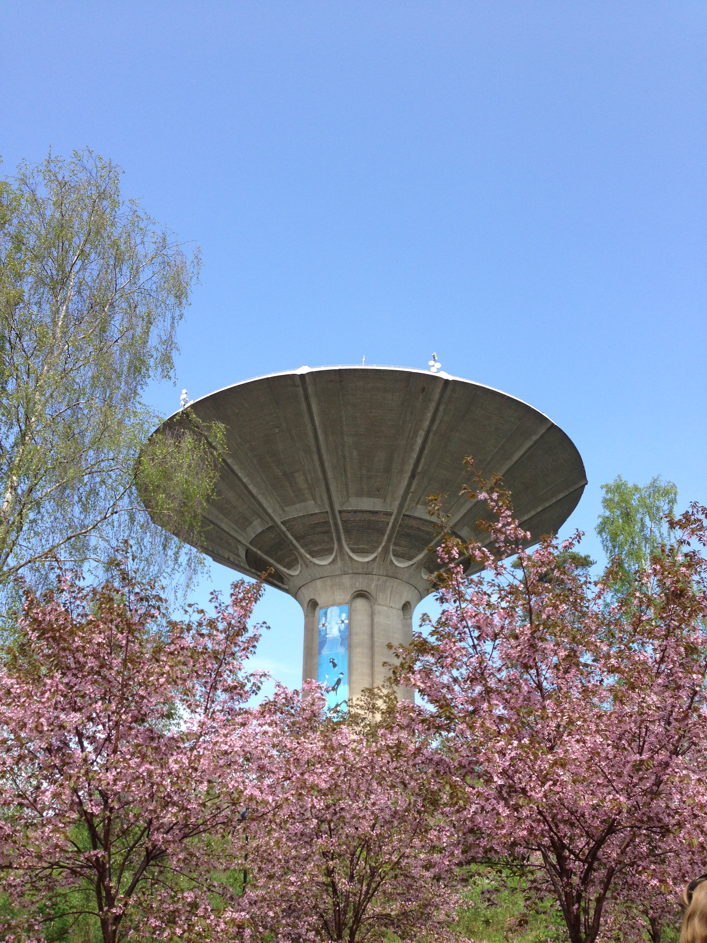
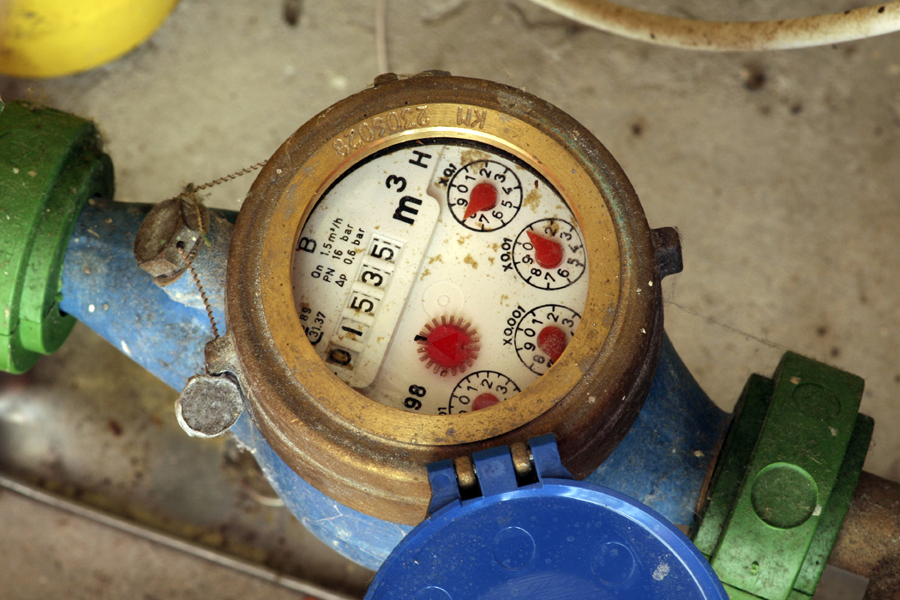
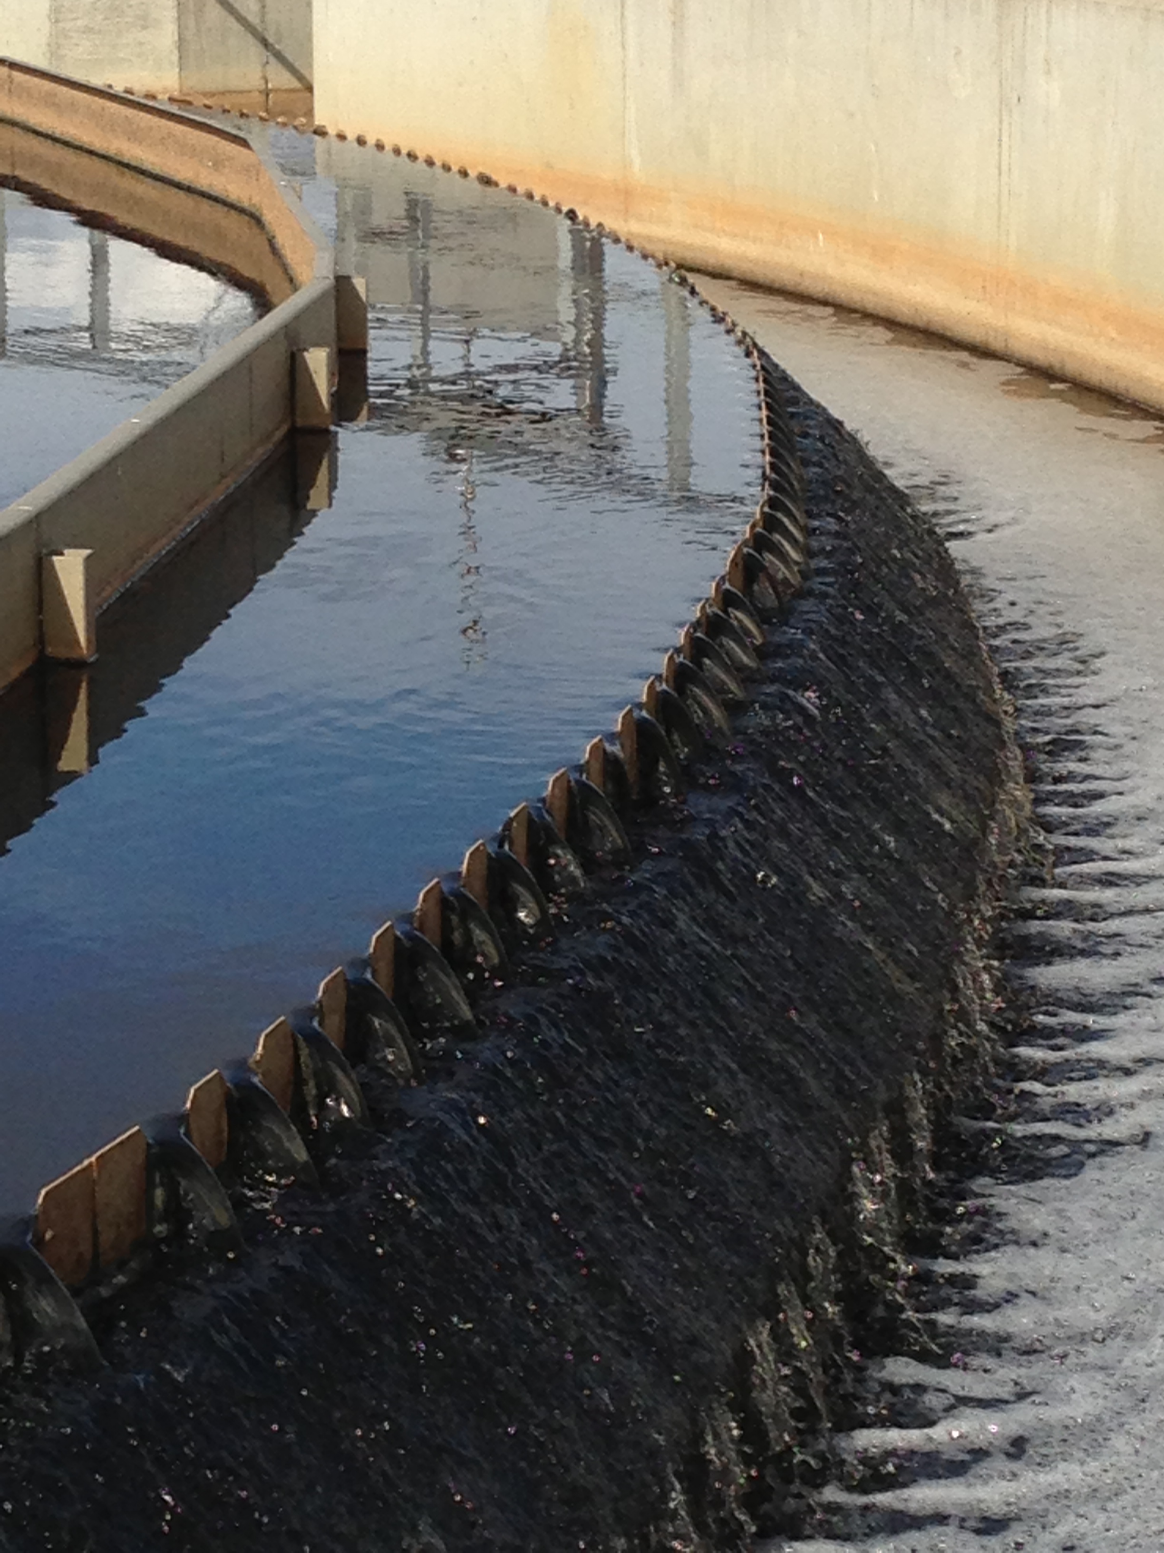
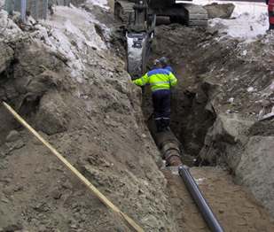
Suomen Vesilaitosyhdistys ry
Vesihuoltolaitosten toimialajärjestö
Jäseninä on noin 300 vesihuoltolaitosta kattaen noin 90 % maamme vesihuollosta.
Yhteistoimintajäseninä on noin 150 alalla toimivaa yritystä ja muuta alan yhteisöä.

Slide 3
Vesihuoltopooli
Edistää vesihuoltoalan toimintavarmuutta, varautumista ja häiriönsietokykyä kaikissa turvallisuustilanteissa
Ohjeet, koulutus, harjoitukset, hyvät toimintatavat, selvitykset, aloitteet, yhteistyö
Toiminta perustuu Huoltovarmuuskeskuksen, VVY:n ja Kuntaliiton väliseen sopimukseen.
Toimintaa johtaa poolitoimikunta.
Poolin operatiivinen toiminta Vesilaitosyhdistyksessä.
Vesihuoltopoolin poolitoimikunta
Huoltovarmuuskeskus
Vesilaitosyhdistys
Kuntaliitto
Vesihuoltolaitokset
Kunnat
Maa- ja metsätalousministeriö
Sosiaali- ja terveysministeriö
Ympäristöministeriö
Valvira
ELY-keskus
Puolustusvoimat
Pelastusviranomaiset

Slide 4
Taustaa
Vesihuoltopoolin strategiatyöpajassa 10/2019 linjattiin, että poolin toiminnan yhtenä tavoitteena on toimialan varautumisen ja häiriönsietokyvyn tilannekuvan muodostaminen ja ylläpito.
Konkreettisen toimenpiteenä ehdotettiin vesihuollon huoltovarmuustilannekuvamallin luomista​
Mallin pitäisi sisältää vesihuoltolaitosten materiaaliset tarpeet ja varautumisen tasot.
Tavoitteena esitettiin vuosittaisen huoltovarmuustilannekuvan laatiminen. ​
Lisäksi ehdotettiin ikääntyvän infrastruktuurin tilannekuvan ja merkityksen selvittämistä osana toiminnan häiriönsietokykyä. ​
Poolitoimikunnan kokouksessa 1/2020 todettiin, että huoltovarmuuden tilanne pitäisi esittää vesihuoltolaitoksen toimintakertomuksessa ja sen pitäisi muodostua jo
muutenkin raportoitavista tiedoista. ​
VVY:n strategiassa on yhtenä tavoitteena luoda vesihuollon huoltovarmuuden indikaattorit ja ottaa ne käyttöön.​

Slide 5
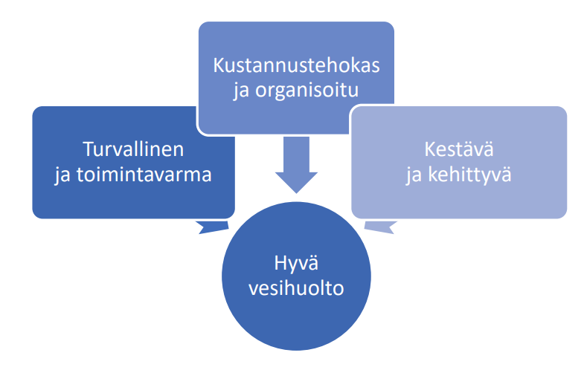
Hyvän vesihuollon kriteerit
Vuonna 2020 laadittiin vesihuoltoalalle työkaluksi hyvän vesihuollon kriteerit. (Versio 1)
Työ laadittiin Suomen Vesilaitosyhdistys ry:n, Suomen
Kuntaliitto ry:n, MMM:n, STM:n ja YM:n tilauksesta.
Taustaselvitys kansalliselle vesihuoltouudistukselle, jonka tavoitteena on varmistaa kaikille vesihuoltolaitosten asiakkaille turvallinen ja laadukas mutta samalla kestävä vesihuolto.
Hyvän vesihuollon kriteerit ohjaavat ja kannustavat toimijoita kestävään ja laadukkaaseen toimintaan.
Omistajaohjauksen ja itsearvioinnin työkalu
Kriteereitä voidaan hyödyntää vesihuoltoalan viestinnässä
Hankkeen toteutti AFRY
Julkaisu: Hyvän vesihuollon kriteerit, Vesilaitosyhdistyksen monistesarja nro 65, 2021
Hyvän vesihuollon kriteerejä käytettiin huoltovarmuusindikaattoreiden määrittelyssä.

Slide 6
Vesihuollon vuotuinen huoltovarmuustilanne
Vuotuisen huoltovarmuustilannekuvan osa-alueita, indikaattoreita, mittareita ja tavoitetasoja on työstetty vesihuoltopoolin poolitoimikunnan työpajoissa 7.10.2020, 14.12.2020 ja 22.3.2021.
Vesihuollon vuotuisen huoltovarmuustilanteen tarkastelun osa-alueet
Toimintavarmuuden turvaaminen
Häiriötilanteisiin varautuminen
Palvelun ja toiminnan taso

Slide 7
Hyvän vesihuollon kriteerien kehittäminen
Hyvän vesihuollon kriteeristöä muokattiin 2021-2022 (versio 2)
VVY:n toimisto muokkasi hyvän vesihuollon kriteereitä
Vesihuoltopoolin laatimat huoltovarmuuskriteerit sisällytettiin hyvän vesihuollon kriteereihin
Kriteeristö (noin 150 kriteeriä) muokattiin sähköiseen webropol -työkaluun soveltuvaksi
Nettityökalun avulla kriteeristö käyttöön ja pilotointiin
Hyvän vesihuollon kriteerit sisällytettiin 2022 sähköiseen webropol- työkaluun
Kriteereistä koottiin työkalussa palautetta 28.2.2023 saakka.
Palautteen läpikäynti ja kriteerien muokkaus maalis-syyskuussa 2023 VVY:n asiantuntijaryhmien ja Vesihuoltopoolin toimesta.

Slide 8
Hyvän vesihuollon kriteerien rakenne
Osa 1 Turvallinen ja toimintavarma
1 Laadukas, raakaveden laadun huomioiva vedenkäsittelyprosessi
2 Ajantasainen varautumis- ja valmiussuunnittelu ja yhteistyö muiden toimijoiden kanssa
3 Kriittiset asiakkaat, väliaikainen vedenjakelu ja poikkeustilanteiden viestintä
4 Kemikaalit, varaosat ja kriittiset palvelut
Osa 2 Kustannustehokas ja organisoitu
5 Laitoksella on riittävät henkilöstöresurssit ja ammattitaitoinen henkilökunta, ja varallaolo on suunniteltu
6 Omaisuuden hallinta, operointi ja kunnossapito on suunnitelmallista
7 Johtaminen on suunniteltua ja toiminta on kannattavaa
8 Käyttötalouden hallinta ja hankinnat ovat suunniteltuja, tehostettuja ja läpinäkyviä
Osa 3 Kestävä ja kehittyvä
9 Jätevesien käsittelyn ja johtamisen ympäristökuormitus minimoidaan
10 Kestävä ja energiatehokas
11 Asiakaspalvelu ja viestintä on suunniteltua ja läpinäkyvää
Kokoluokat:
Luokka 1, n. alle 500 asukasta
Luokka 2, n. 500 – 5 000 asukasta
Luokka 3, n. 5 000 – 30 000 asukasta
Luokka 4, n. yli 30 000 asukasta
Luokka 5, täydentävät kriteerit
Kriteerikysymykset jaoteltu:
Talousveden valmistus
Talousveden jakelu
Jätevesien viemäröinti
Jätevesien käsittely
Osa kriteereistä huoltovarmuuskriteereitä
Kirjoita teksti tähän

Slide 9
Esimerkkejä muutoksista huoltovarmuuskriteereihin 1/2
Täsmennyksiä
1.1 Vesilaitoksella on valmius aloittaa tai järjestää klooridesinfiointi 6 h sisällä talousvesiasetuksen (1352/2015) 20 a pykälän edellyttämällä tavalla
3.2 Varavedenjakelukaluston saatavuus ja riittävä kapasiteetti on varmistettu tavanomaisissa (pienivaikutteisissa) vedenjakelun häiriötilanteissa omalla kalustolla ja/tai muuten.
3.3 Vesihuoltolaitoksen varavedenjakelu (esim. jakelupisteet, kalusto, säiliöt, pullot yms.) on suunniteltu myös laajavaikutteisiin vedenjakelutarpeisiin.
Kriteereitä yhdistetty
2.2 Talousveden laaturiskejä arvioidaan ja riskienhallintaa kehitetään ja sen toimivuutta seurataan systemaattisesti esim. WSP-työkalun avulla
Avattu asiaa enemmän
2.6 Varavedenottamot, varavesilaitokset ja/tai varavesiyhteydet ovat joko jatkuvassa käytössä tai niiden toimintavalmius varmistetaan (esim. näytteenotoin ja koekäyttämällä) säännöllisesti vähintään vuosittain.
2.12 Vesihuoltolaitoksen kriittiset sähkönkäyttökohteet talousveden tuotannossa ja jakelussa on tunnistettu ja oikeasuhtaiset toimet sähkönsaannin varmistamiseksi on toteutettu. Kriittisiä ovat kohteet, jotka tarvitaan varmistamaan häiriön aikaista kulutusta vastaava vedentuotanto, vedensaanti yhteiskunnan toimivuuden kannalta kriittisille kohteille ja jakeluverkoston minimipaineen ylläpitoon hygieniariskin välttämiseksi.

Slide 10
Esimerkkejä muutoksista huoltovarmuuskriteereihin 2/2
Kriteereitä jaettu osiin
1.3 Laatuvaatimukset täyttävä vedenlaatu (100 % näytteistä)
Muutettu
2.7 Vesihuoltolaitos hallitsee riskiperusteisesti ja oikeasuhtaisesti ilmastonmuutoksen toiminnalleen aiheuttamia riskejä.
Lisätty uusia kriteereitä
2.14 Varavoimakoneiden käyttöönotto ja toimivuus testataan säännöllisesti.
2.15 Vesihuoltolaitos on selvittänyt materiaalisia yhteistyötarpeita ja -mahdollisuuksia muiden vesihuoltolaitosten kanssa. Jos yhteisiä tarpeita ja mahdollisuuksia on havaittu, on tehty yhteistyösopimuksia (esim. varavoima, vedenjakelukalusto, kemikaalit, varaosat).
2.18 Vesihuoltolaitoksen kohteiden (esim. kiinteistöjen, toimitilojen) riittävästä fyysisestä turvallisuudesta (lukitus, kulunseuranta, aitaus, valvontakamerat tms.) on huolehdittu asianmukaisesti ottaen huomioon niiden kriittisyys.
3.7 On suunniteltu ja käyttöönotettavissa vaihtoehtoiset tiedon- ja toiminnanhallinnan sekä sisäisen viestinnän menetelmät, mikäli internet ja/tai normaalit tietoliikenneyhteydet eivät toimi.

Slide 11
Vesihuollon alueelliselle huoltovarmuustilannekuvalle malli
Uudenmaan vesihuollon nykytila ja kehittämistarpeet –selvitystyön yhtenä osana laadittiin 2023
Uudenmaan alueellinen huoltovarmuustilannekuva
Vesihuollon alueelliselle huoltovarmuustilannekuvalle malli
Yhtenä osana alueellisen huoltovarmuustilannekuvan muodostamista käytettiin hyvän vesihuollon kriteereiden sisältämiä huoltovarmuuskriteereitä
Hankkeesta saatiin myös syötteitä huoltovarmuuskriteereiden kehittämiseen.
Uudenmaan vesihuollon nykytila -selvitystyötä ohjasi vesihuoltolaitosten, kuntien, Vesilaitosyhdistyksen, Vesihuoltopoolin, Uudenmaan liiton, Etelä-Suomen aluehallintoviraston sekä viranomaisten edustajista koostuva ryhmä ja työn toteutti AFRY.
Rahoittajina työssä olivat Uudenmaan liitto, Huoltovarmuuskeskus ja Etelä-Savon ELY-keskus.

Slide 12
Jatkossa….
Päivitetyistä hyvän vesihuollon kriteereistä laaditaan VVY:n julkaisu vuonna 2023 (Versio 3)
Hyvän vesihuollon kriteereiden helppoa hyödyntämistä varten tehdään uusi sähköinen työkalu
Arvioidaan soveltuuko kriteeristö vapaaehtoiseen vertaisarviointiin vai säädetäänkö kriteereiden käytöstä osana vesihuoltolainsäädäntöä
Alueellisia huoltovarmuustilannekuvia laaditaan eri alueilla

Slide 13
Kiitos!
Lisätietoja:
Ratamestarinkatu 7 B
00520 HELSINKI
Puhelin 09 868 9010
Sähköposti vvy@vvy.fi
www.vvy.fi

